Slide 1
স্বাগতম আজকের ক্লাসে

Slide 2
গাজী সালাউদ্দিন
কম্পিউটার শিক্ষক
চারিতালুক দারুল হুদা আলিম মাদরাসা
পোঃ আতলাপুর বাজার, রূপগঞ্জ, নারায়ণগঞ্জ।

Slide 3
অধ্যায়ঃ 03
পাঠঃ 20

Slide 4
চল ছবিগুলো দেখি

Slide 5
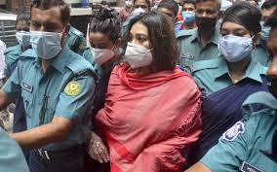
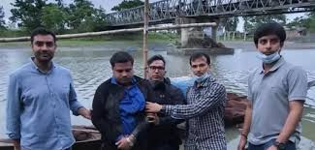
এদের পুলিশ ধরেছে কেন?
তারা অপরাধী
তারা কি অপরাধ করেছে?
দুর্নীতি
আমরা কি চাই?
দুর্নীতি নিরসন

Slide 6
দুর্নীতি নিরসন

Slide 7
এ পাঠ শেষে শিক্ষার্থীরা---
দুর্নীতি নিরসনের ক্ষেত্রে তথ্য ও যোগাযোগ প্রযুক্তির ভূমিকা কি তা বর্ণনা করতে পারবে।
ই-টেন্ডারিং এর সুবিধাসমূহ বর্ণনা করতে পারবে।
ই-কমার্স এর সুবিধাসমূহ লিখতে পারবে।

Slide 8
দুর্নীতি নিরসনের ক্ষেত্রে তথ্য ও যোগাযোগ প্রযুক্তির ভূমিকা

Slide 9
তথ্যপ্রযুক্তি দুর্নীতির বিরুদ্ধে একটি শক্তিশালী অস্ত্র।

Slide 10
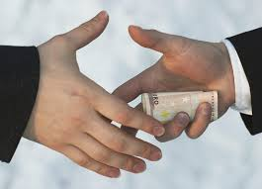
দুর্নীতি করা হয় গোপনে।

Slide 11
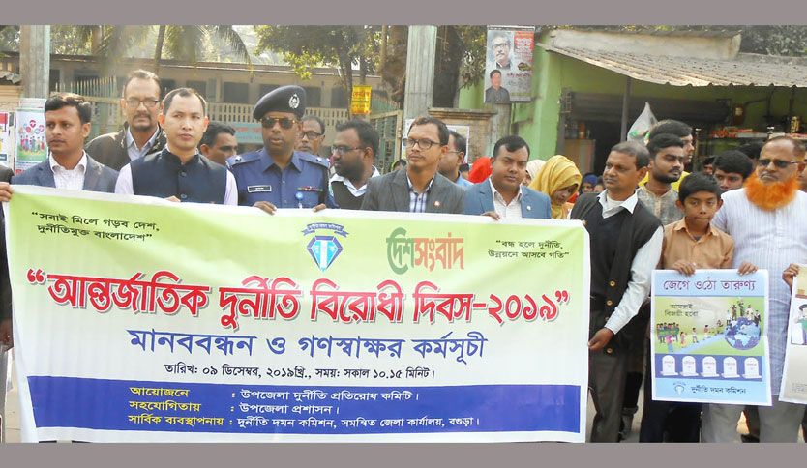
কোন সমাজই দুর্নীতিকে প্রশ্রয় দেয় না ।

Slide 12
তথ্যপ্রযুক্তির মাধ্যমে প্রয়োজনীয় তথ্য প্রাপ্তি সহজতর হয়েছে ।

Slide 13
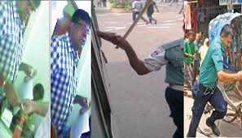
দুর্নীতি সবার সামনে প্রকাশ পেয়ে যাচ্ছে ।

Slide 14
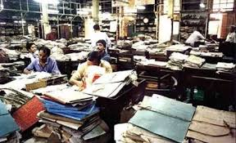
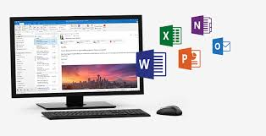
একটি প্রতিষ্ঠানকে দক্ষভাবে চালাতে হলে পুরনো কালের কাগজপত্রে হিসেব রেখে চালানো সম্ভব নয়।

Slide 15
তথ্যকে সংরক্ষণ আর প্রক্রিয়া করার জন্য পুরো পদ্ধতিকে তথ্যপ্রযুক্তির আওতায় আনতে হবে।

Slide 16
প্রতিষ্ঠান পরিচালনার জন্য তথ্যপ্রযুক্তিকে ব্যবহার করা হলেও সেটি একই সাথে দুর্নীতি নিরসনের কাজটিও করছে।

Slide 17
তথ্যপ্রযুক্তি দুর্নীতিকে প্রকাশ করে দিচ্ছে।

Slide 18
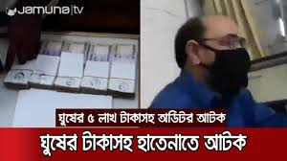
দুর্নীতি করে আর্থিক লেনদেন করা হলে সেটি তথ্য ভান্ডারে চলে আসছে এবং স্বচ্ছতার কারণে সেটি প্রকাশ পাচ্ছে।

Slide 19
ই-টেন্ডারিং এর সুবিধাসমূহ

Slide 20
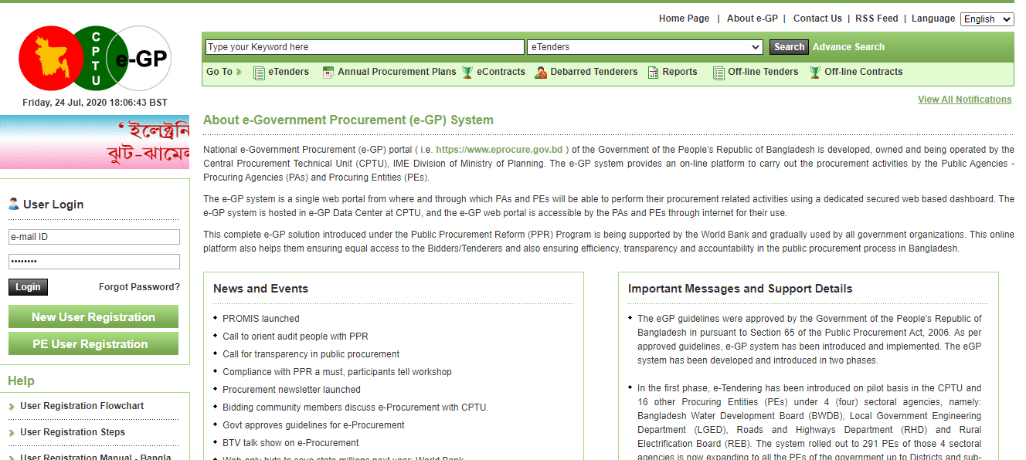
বাংলাদেশে ই-টেন্ডার করার জন্য বিশেষ পোর্টাল তৈরি হয়েছে।

Slide 21
যে সকল কাজে অনেক টাকা ব্যয় করতে হয়, সে কাজগুলো টেন্ডারের মাধ্যমে করা হয় ।

Slide 22
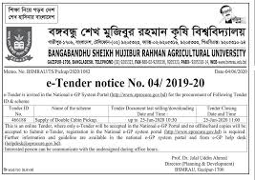
কাজের বর্ণনা দিয়ে বিজ্ঞপ্তি প্রকাশ করা হয়।

Slide 23
আগ্রহী প্রতিষ্ঠান কত টাকার বিনিময়ে সেই কাজটি করতে পারবে, সেটি লিখিতভাবে জানায় এবং কর্তৃপক্ষ সবচেয়ে সাশ্রয়ী মূল্যে কাজটি করার জন্য কাউকে বেছে নেয়।

Slide 24
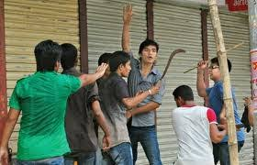
একসময় দুর্নীতিপরায়ণ প্রতিষ্ঠান এ বিষয়গুলোতে হস্তক্ষেপ করত। ভয়ভীতি দেখিয়ে অন্যদের সুযোগ না দিয়ে জোর করে নিজেরাই কাজ করার চেষ্টা করত।

Slide 25
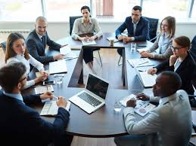
আজকাল ই-টেন্ডারিংয়ের মাধ্যমে এগুলো করা হয় এবং কোন মানুষের সরাসরি মুখোমুখি না হয়ে শুধু তথ্যগুলো নেটওয়ার্কের মাধ্যমে সরবরাহ করে পুরো প্রক্রিয়াটি সম্পন্ন করা হয় বলে দুর্নীতি করার সুযোগ অনেক কমে গিয়েছে।

Slide 26
আজকাল ই-টেন্ডারিংয়ের মাধ্যমে এগুলো করা হয় এবং কোন মানুষের সরাসরি মুখোমুখি না হয়ে শুধু তথ্যগুলো নেটওয়ার্কের মাধ্যমে সরবরাহ করে পুরো প্রক্রিয়াটি সম্পন্ন করা হয় বলে দুর্নীতি করার সুযোগ অনেক কমে গিয়েছে।

Slide 27
ই-কমার্স এর সুবিধাসমূহ

Slide 28
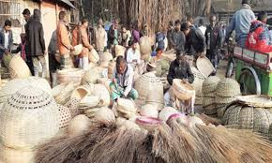
আমাদের দেশে যারা বিক্রি করার জন্য কোনো পণ্য তৈরি করে কিংবা কোনো কিছু উৎপাদন করে, তারা অনেক সময়েই সেগুলো ক্রেতার কাছে সরাসরি বিক্রয় করতে পারে না।

Slide 29
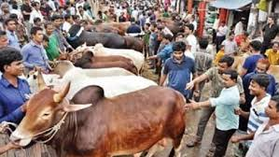
দালাল পণ্য উৎপাদনকারীর কাছ থেকে কম দামে পণ্যগুলো কিনে বেশি দামে ক্রেতার কাছে বিক্রি করে।

Slide 30
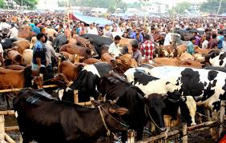
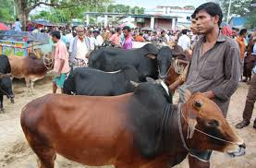
ক্রেতা ক্ষতিগ্রস্থ হয় এবং পণ্য উৎপাদনকারীরাও নায্যমূল্য পায় না।

Slide 31
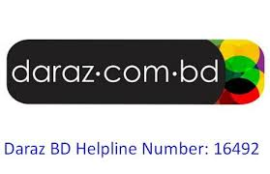
তথ্যপ্রযুক্তি এবং ইন্টারনেটের কারণে দালাল শ্রেণির সাহায্য ছাড়াই পণ্য উৎপাদনকারীরা সরাসরি ক্রেতার কাছে তাদের পণ্য বিক্রি করার সুযোগ পাচ্ছে ।

Slide 32
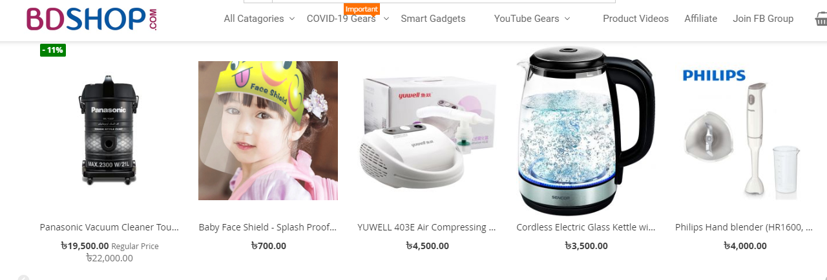
পণ্য বিক্রি করার জন্য কোনো দোকান বা শোরুমের প্রয়োজন হয় না, কোনো গুদামে সেগুলো রাখতে হয় না।

Slide 33
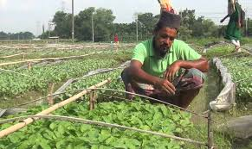
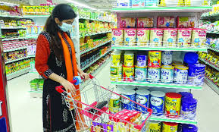
উৎপাদনকারী এবং ক্রেতা দুজনেই লাভবান হয়।

Slide 34
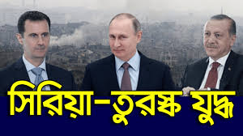
পৃথিবীর অনেক ক্ষমতাশালী দেশ বা প্রতিষ্ঠানও তাদের ক্ষমতার কারণে অবিচার করে, যুদ্ধবিগ্রহ করে।

Slide 35
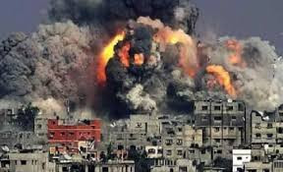
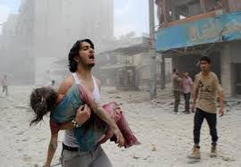
সাধারণ মানুষ নানা ধরণের বিপর্যয় এবং দুঃখ-দুর্দশার মুখোমুখি হয়।

Slide 36
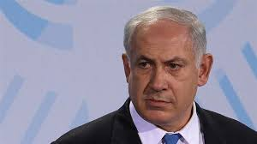
কোনো অবিবেচক স্বৈরশাসক কিংবা নীতিহীন রাষ্ট্রপ্রধান এর জন্য দায়ী

Slide 37
এক সময় তার বিরুদ্ধে কোনো মানুষের কিছু বলা বা করার ক্ষমতা ছিল না

Slide 38
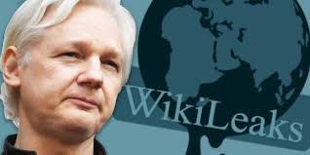
ইন্টারনেট হওয়ার কারণে অনেক গোপন তথ্য পৃথিবীর মানুষের সামনে প্রকাশ করে দিচ্ছে-এটি আইনসম্মত কি না সে বিষয়ে অনেক বিতর্ক থাকলেও পৃথিবীর সাধারণ মানুষ প্রথমবারের মতো রাষ্ট্রের বড় বড় অপকর্ম কীভাবে করা হয় সে সম্পর্কে ধারণা পাচ্ছে।

Slide 39
জোড়ায় কাজ
ই-টেন্ডারিং এর সুবিধাগুলো কি কি ?

Slide 40
দলগত কাজ
তথ্য প্রযুক্তি ব্যবহার করে একটি দুর্নীতিপরায়ণ মানুষকে ধরা হয়েছে। এর উপর ভিত্তি করে একটি ছোট নাটিকা মঞ্চস্থ কর।

Slide 41
মূল্যায়ন
১. ই-টেন্ডার করার জন্য তৈরি বিশেষ পোর্টালের নাম কি?
২. তথ্য প্রযুক্তি কি প্রকাশ করে দিচ্ছে?
৩. টেন্ডারিং এর ক্ষেত্রে কাদের প্রভাব কমে গেছে?
৪. দোকান বা শো-রুম ছাড়াও ব্যবসা করা যায় কিভাবে?

Slide 42
বাড়ির কাজ
তথ্য ও যোগাযোগ প্রযুক্তির বিকাশের ফলে কীভাবে দুর্নীতি নিরসন করা সম্ভব হয়েছে বলে তুমি মনে কর?

Slide 43
ধন্যবাদ সবাইকে

